Slide 1



Slide 2
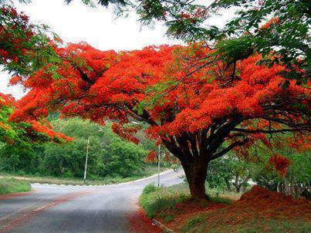

আজকের প্রাথমিক গণিত ক্লাসে সবাইকে

Slide 3


শিক্ষক পরিচিতি
মোহাম্মদ শামছুন নূর
প্রধান শিক্ষক
মুরারগাঁও সরকারি প্রাথমিক বিদ্যালয়
কোম্পানীগঞ্জ, সিলেট ।
Mobile : 01712-307039
Email : shadmanheya@gmail.com

Slide 4
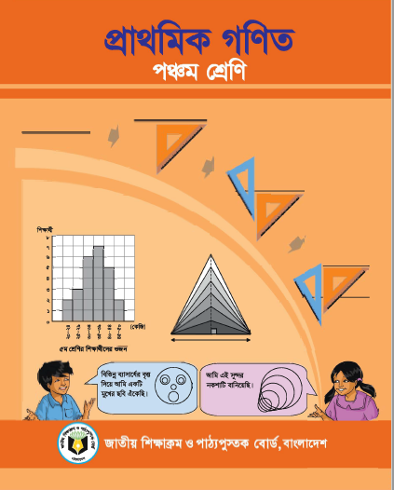

পাঠ পরিচিতি
শ্রেণি : পঞ্চম
বিষয় : প্রাথমিক গণিত
অধ্যায় : 10
পাঠ শিরোনাম : রম্বস
সময় : ৪৫ মিনিট

Slide 5

শিখনফল:
এই পাঠ শেষে শিক্ষার্থীরা-
29.2.1 নির্দেশনা অনুসারে রম্বস আঁকতে পারবে ।
29.2.২ অঙ্কিত রম্বসের বৈশিষ্ট্য লিখতে পারবে ।

Slide 6
একটি আকৃতি অন্য একটি আকৃতির
উপর বসিয়ে চতুর্ভুজ তৈরি করি :-
ক
খ
গ
চ
ঘ
ঙ
আকৃতি গুলোকে আমরা কী বলতে পারি ?

Slide 7
রম্বস
রম্বস
মোহাম্মদ শামছুন নূর
প্রধান শিক্ষক
মুরারগাঁও সরকারি প্রাথমিক বিদ্যালয়
কোম্পানীগঞ্জ, সিলেট।

Slide 8
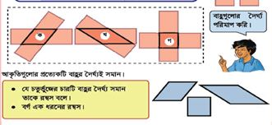
যে চতুর্ভুজের চারটি বাহুর দৈর্ঘ্য সমান তাকে রম্বস বলে।
৪ সেমি
বর্গ এক ধরণের রম্বস।
রম্বস
৪ সেমি
৪ সেমি
৪ সেমি

Slide 9

একক কাজ
নিচের প্রশ্নগুলোর উত্তর দাওঃ-
১। রম্বসের কয়টি বাহু সমান ?
২। রম্বস কাকে বলে ?

Slide 10
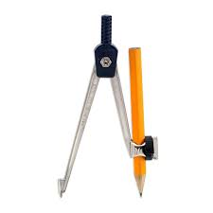
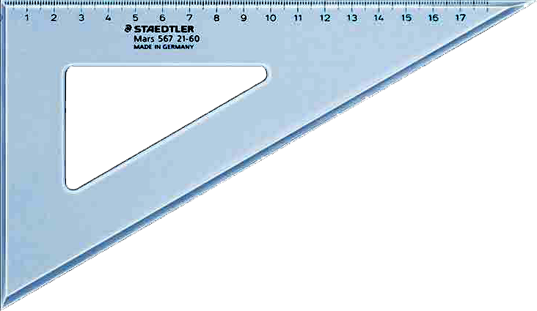
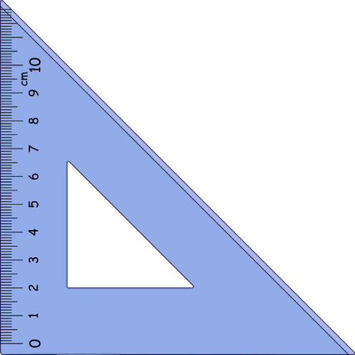
রম্বস আঁকার উপায় সাধারণত ২ টি
১। কম্পাস ব্যবহার করে
২। ত্রিকোণীসেট ব্যবহার করে

Slide 11

আজ আমরা শিখব
ত্রিকোণীসেট ব্যবহার করে

Slide 12

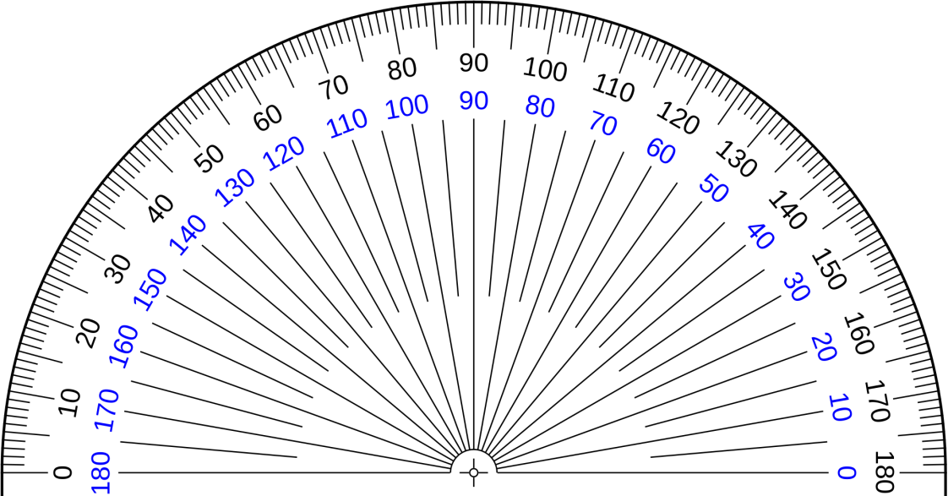
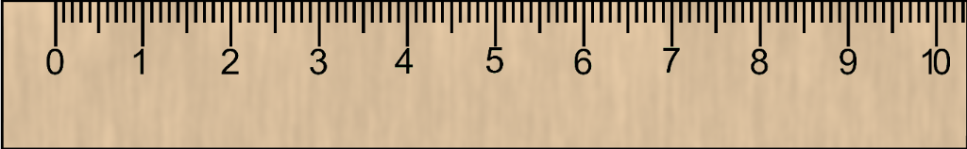
চাঁদা ও ত্রিকোণী সেট ব্যবহার করে রম্বস আঁকি।
চাঁদা ব্যবহার করে ৬০° কোণ আঁকি।

Slide 13
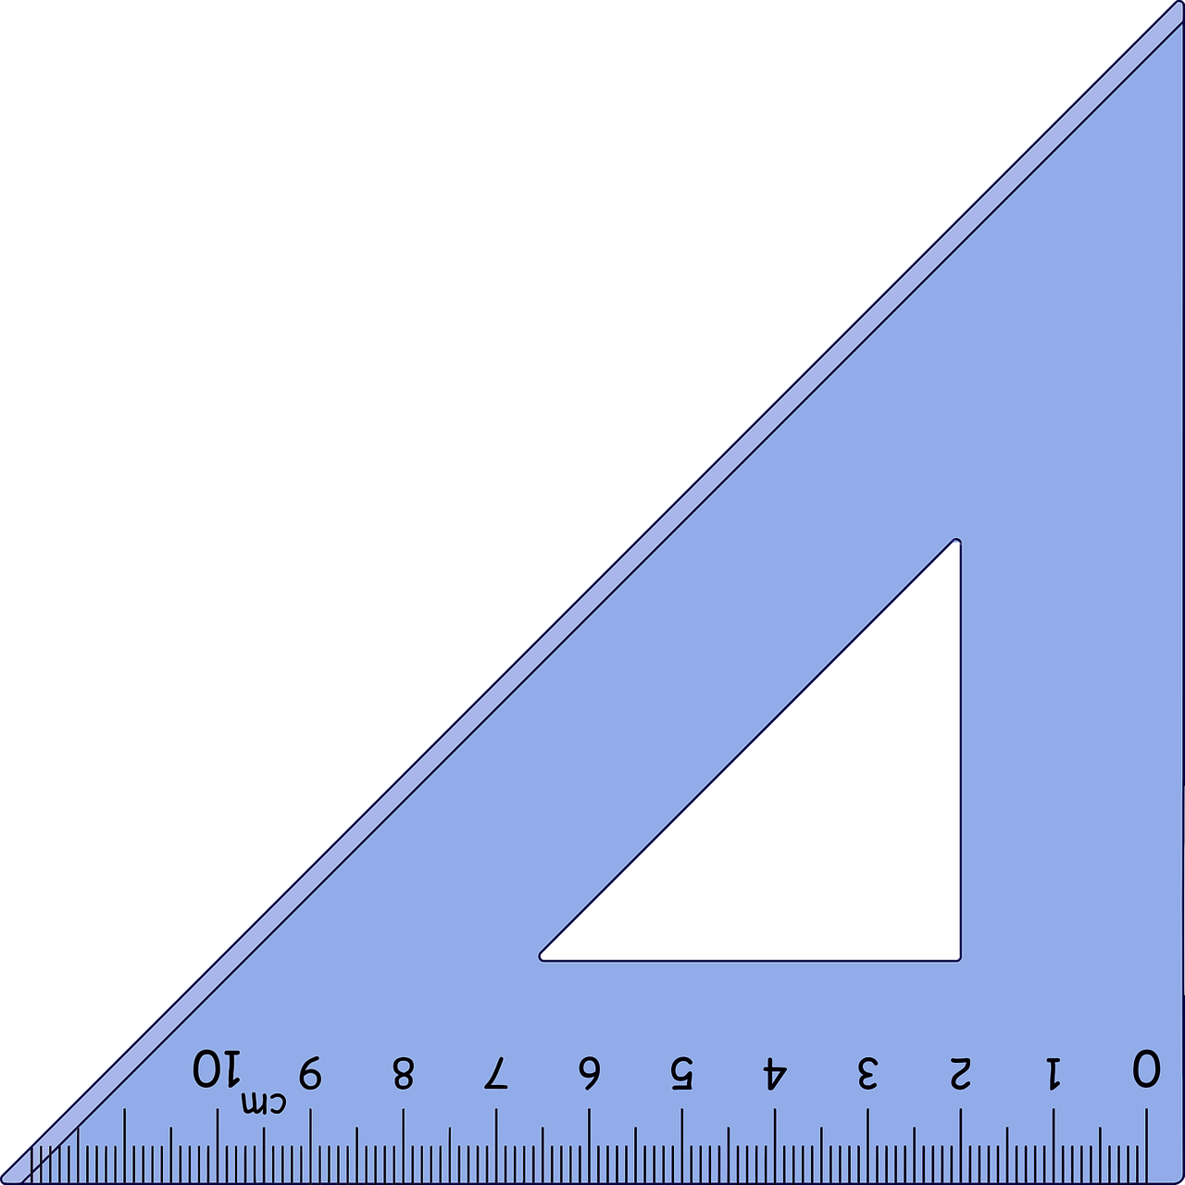
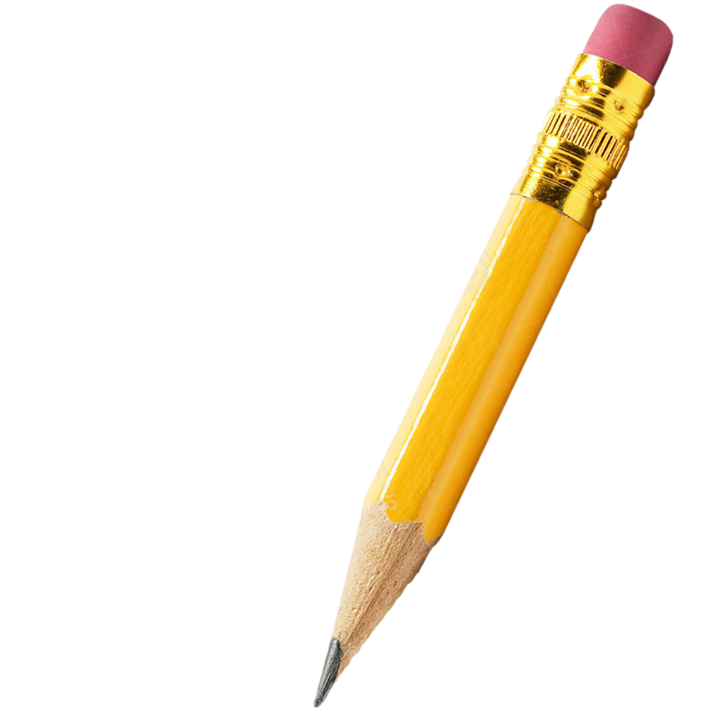
ত্রিকোণী সেট ব্যবহার করে ২য় ধাপে অঙ্কিত রেখার সমান্তরাল রেখা আঁকি।

Slide 14

২য় ধাপে অঙ্কিত রেখায় ৪ সেমি চিহ্নিত করি এবং বিন্দু দুইটি যোগ করি।

Slide 15
অঙ্কনের বিবরণ
১। চাঁদা ব্যবহার করে ৬০° কোণ আকিঁ।
২। ত্রিকোণীসেট ব্যবহার করে ২য় ধাপে অঙ্কিত রেখার সমান্তরালরেখা আকিঁ
৩। ২য় ও ৩য় ধাপে অঙ্কিত রেখায় ৪ সেমি চিহ্নিত করি
এবং চিহ্নিত বিন্দুদ্বয় স্কেলের সাহায্যে সংযুক্ত করি
এভাবে আমরা নির্দিষ্ট রম্বসটি আঁকতে পারি।

Slide 16
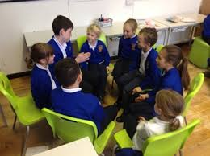
দলীয় কাজ
একটি রম্বস আকঁ যার এক বাহুর দৈর্ঘ্য ৫সেমি ও একটি কোণ ৫০˙

Slide 17
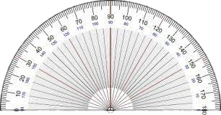



চল অঙ্কিত রম্বসের বৈশিষ্ট্যগুলো পর্যবেক্ষণ করি
সমান্তরাল
১) বিপরীত বাহু
২) বিপরীত কোণ
সমান
রম্বসের
বিপরীত বাহুগুলো পরস্পর সমান্তরাল।
বিপরীত কোনগুলো পরস্পর সমান।

Slide 18
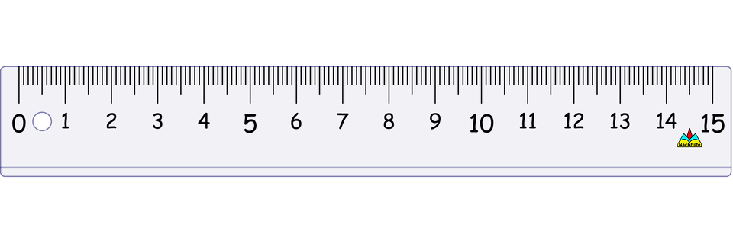
রম্বসের বৈশিষ্ট্য
রম্বসের কর্ণদ্বয় পরস্পরকে সমকোণে সমদ্বিখন্ডিত করে।
রম্বসের চারটি বাহু সমান।

Slide 19
রম্বসের বৈশিষ্ট্যগুলো মিলিয়ে নিই
১। চারটি বা প্রতিটি বাহু সমান।
২। বিপরীত বাহুগুলো পরস্পর সমান্তরাল।
৩। বিপরীত কোনগুলো পরস্পর সমান।
৪। কর্ণদ্বয় পরস্পর সমান নয়।
৫। কর্ণদ্বয় পরস্পরকে সমকোণে সমদ্বিখন্ডিত করে।

Slide 20
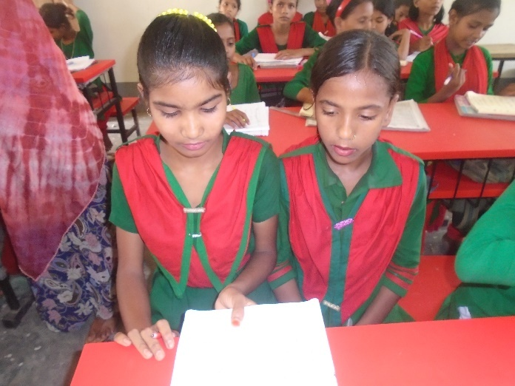



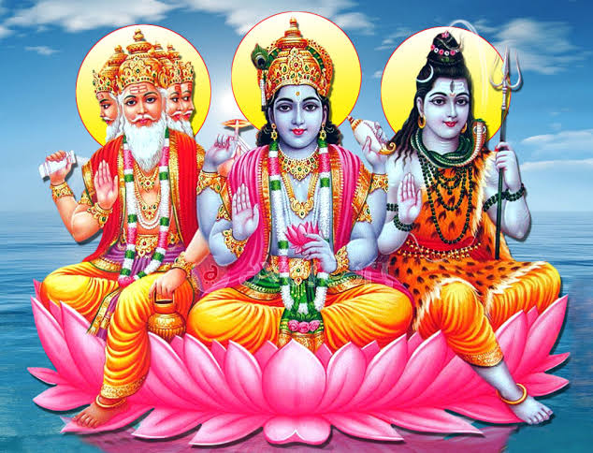
জোড়ায় কাজঃ
রম্বসের ৩টি বৈশিষ্ট্য
তোমাদের খাতায় লিখ ।

Slide 21

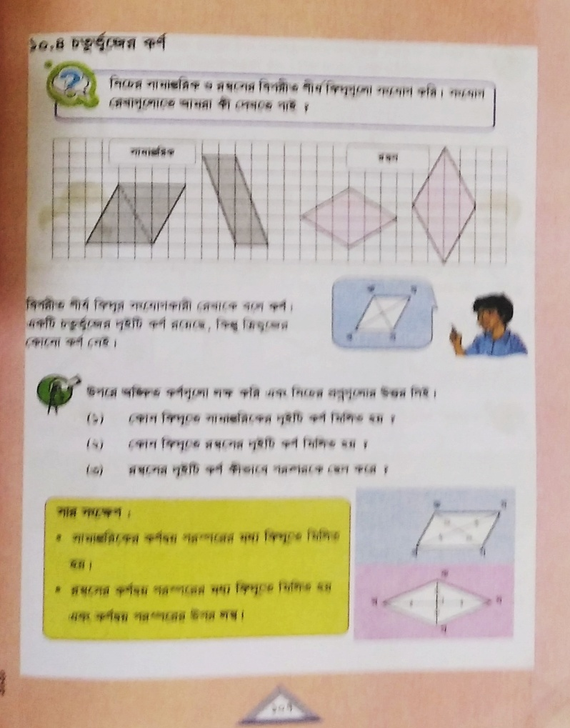
পাঠ্য বইয়ের সাথে সংযোগ স্থাপন
১০৩ নং পৃষ্ঠা খোল এবং ৫ মিনিট নিরবে বোঝার চেষ্টা কর ।

Slide 22
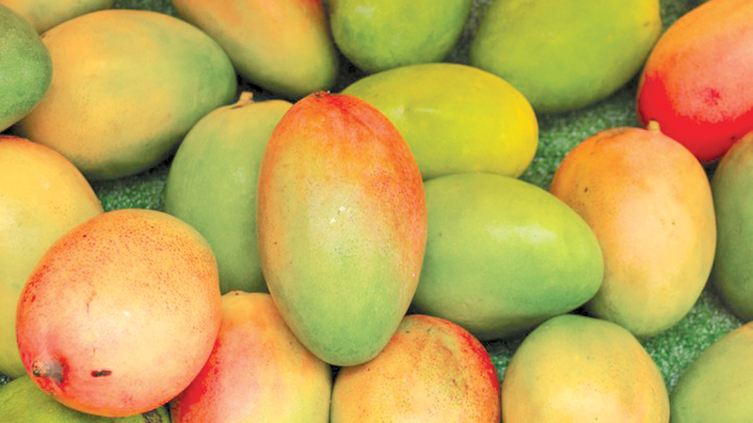
মূল্যায়ণ
উত্তরঃ ১। সমান।
২। সমান নয়।
৩। সমান।
নিচের প্রশ্নগুলোর উত্তর দাওঃ
১। রম্বসের বাহুগুলো কেমন?
২। রম্বসের কর্ণদ্বয় কেমন?
৩। রম্বসের বিপরীত কোণগুলো কেমন?

Slide 23
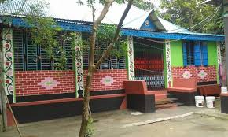

বাড়ির কাজ
1। একটি রম্বস আঁক, যার বাহুর দৈর্ঘ্য 5 সেমি এবং একটি কোণ ৪৫°।

Slide 24

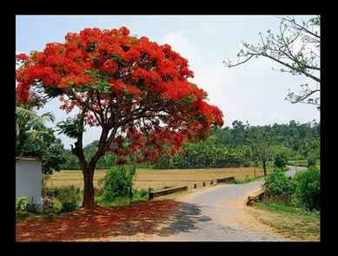
ধন্যবাদ সকলকে

Slide 25

পাঠসমাপ্ত

